Slide 1

Подготовила: педагог ДО
Бельтюгова юлия Сергеевна
Телефонный этикет
Вдруг зазвонил телефон…….

Slide 2
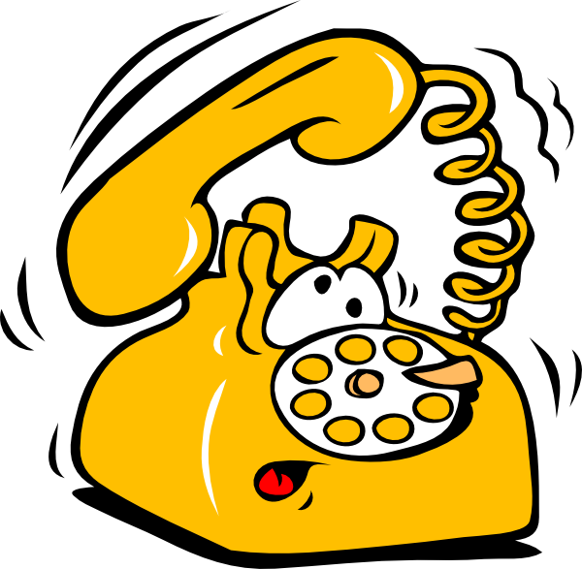
Правила разговора по телефону.

Slide 3
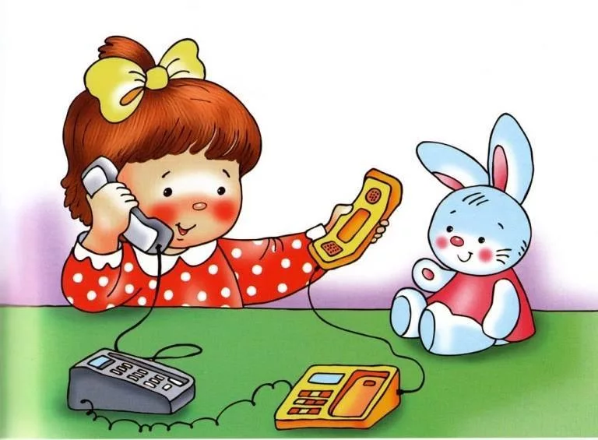
Еще до того, как вы наберете номер, следует подумать:
Будет ли ваш звонок приятен?
Не побеспокоите ли вы того, кому звоните?
Заслуживает ли дело, по которому вы звоните, того, чтобы ради него кого-то беспокоить?
Необходимость звонка

Slide 4
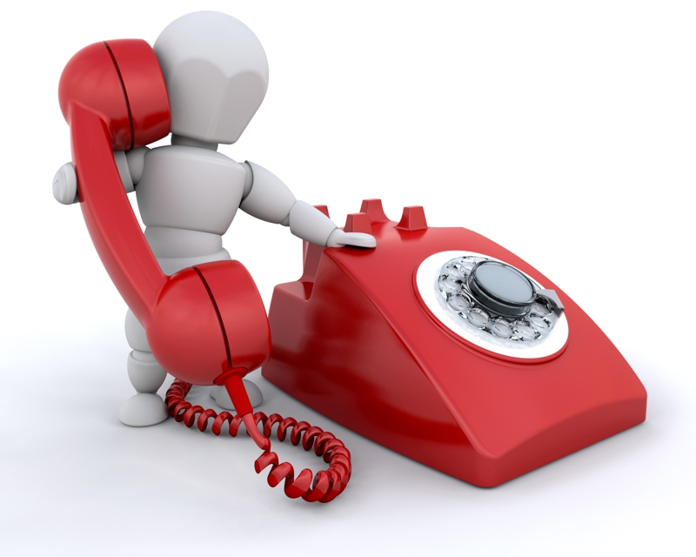
Начало разговора.
- Первым всегда представляется тот, кто звонит.

Slide 5
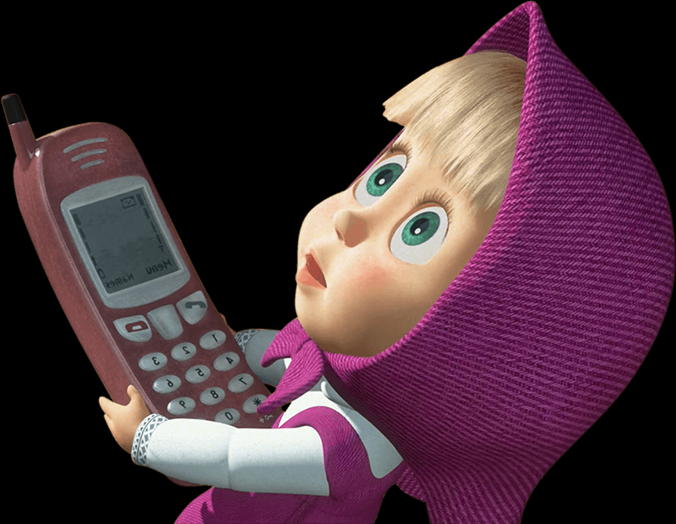
В начале телефонного разговора уместно поинтересоваться, имеет ли ваш абонент время и возможность разговаривать с вами, не отвлекаете ли вы его от дел

Slide 6
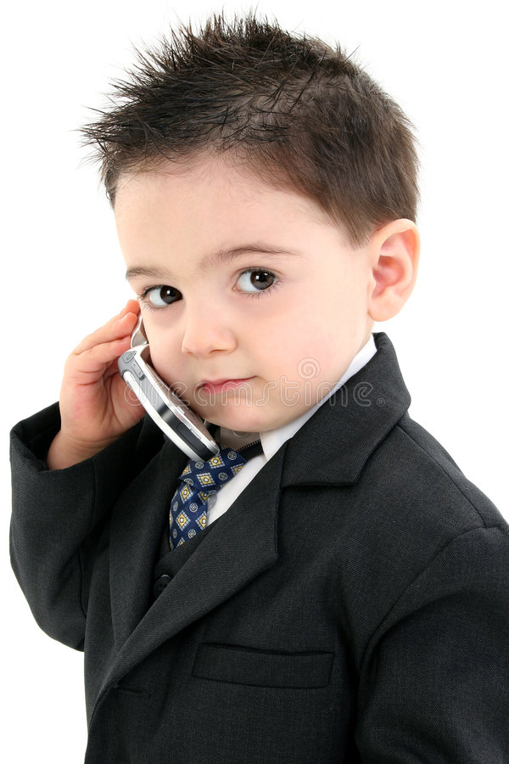
Как начать разговор по телефону?
Тот, кто звонит, после слов приветствия должен представиться сам. Например: "Здравствуйте. Это звонит Сергей Можно попросить к телефону Ольгу ?".
Звонящий обычно просит позвать к телефону нужное лицо. Эту просьбу надо сопроводить вежливыми словами: «Попросите Юрия Петрова, пожалуйста».

Slide 7

. Тому, кто снял трубку, отвечая на телефонный звонок, нужно, подняв трубку, проговорить:
"Я слушаю!", "Алло!"

Slide 8
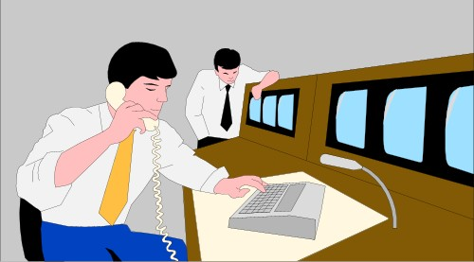

Разрыв связи
Если во время разговора произошел разрыв связи, то перезвонить первым должен тот, кто звонил первым.

Slide 9

Общие правила разговора по телефону
Продумать заранее содержание звонка, Следует говорить максимально кратко и по существу.
Не вести по телефону пустой болтовни.

Slide 10
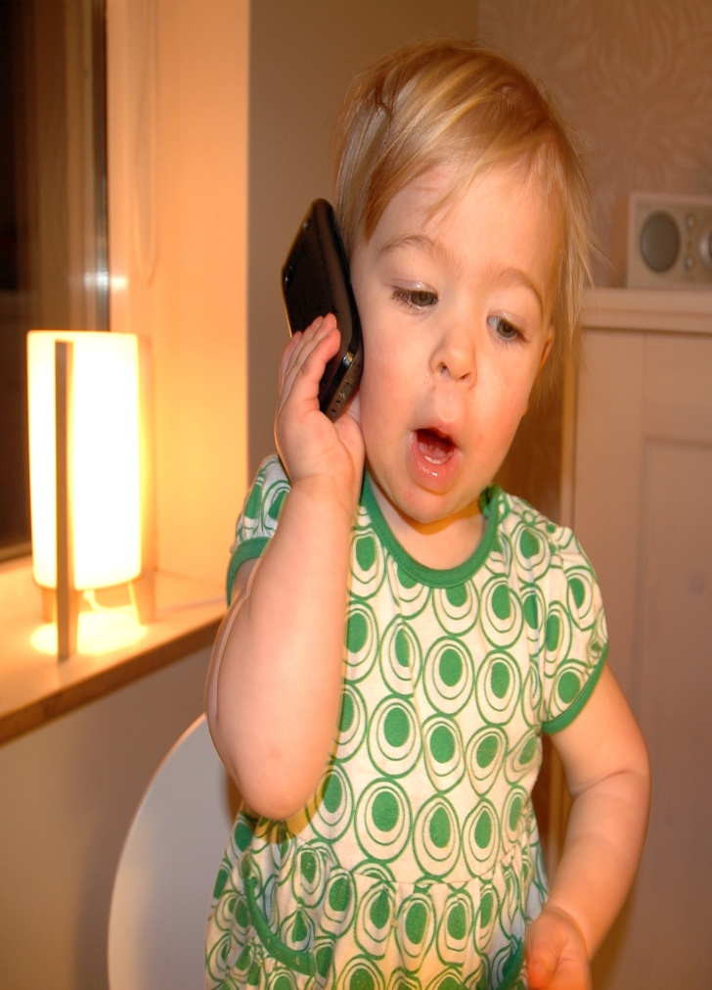
Нельзя говорить слишком громко в трубку, избегая в то же время и слишком тихой речи.
Не стоит спрашивать, с кем Вы говорите, можно лишь уточнить, правильно ли Вы набрали номер и дозвонились ли туда, куда хотели.

Slide 11

Если вы ошиблись номером, то при следующем его наборе необходимо сразу уточнить, тот ли это номер, что Вам нужен.

Slide 12

Если вы звоните кому-то и на ваш звонок не отвечают, не кладите трубку, пока не услышите 4-6 длинных гудков — вашему собеседнику может потребоваться некоторое время для того, чтобы подойти к телефону, однако не нужно долго держать трубку, если на другом конце никто не отвечает.

Slide 13
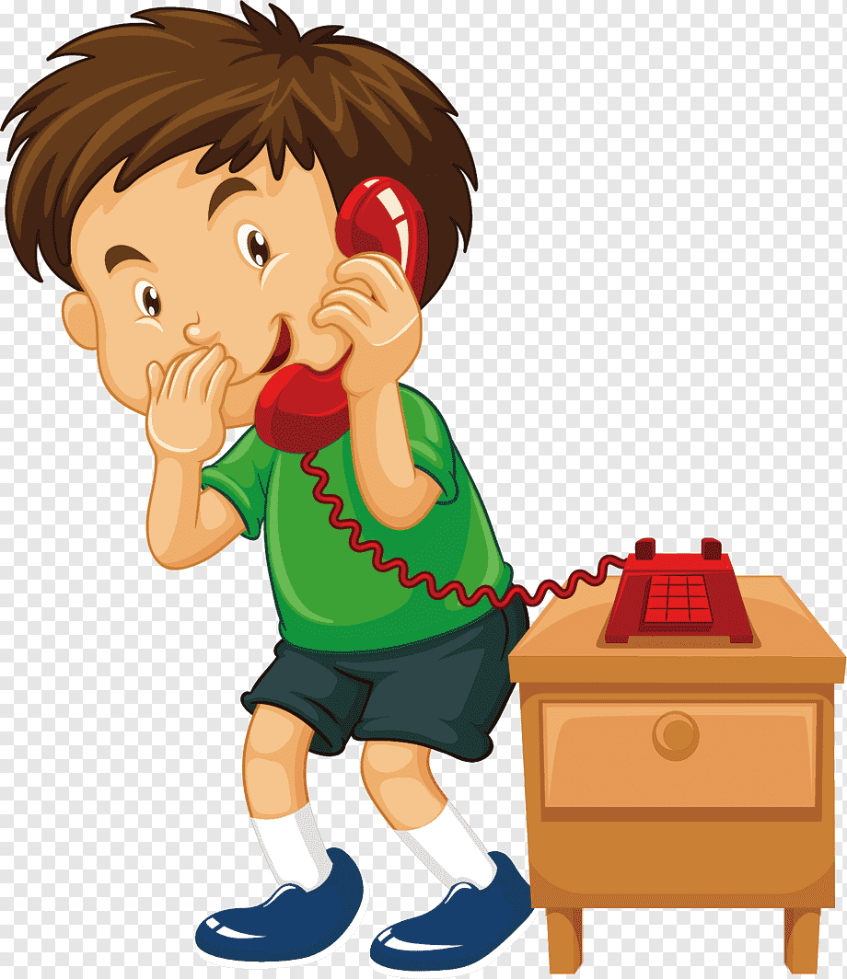
Время телефонных разговоров
Не рекомендуется звонить по телефону раньше 8 часов утра в будние дни и раньше 10 часов - в выходные, заканчиваться телефонные звонки должны не позже 10 часов вечера.

Slide 14

Не рекомендуется:
Долго "висеть на телефоне".
Спрашивать звонящего: "А кто это говорит?" - в том случае, если звонят не вам.
Позвонив по телефону и не представившись самому, спрашивать: "А кто это?".

Slide 15

Будьте вежливы!!!

